Slide 1
Психология чтения, или Культура потребления информации
Доктор технических наук,
директор
Издательства Политехнического университета
Иванов А.В.

Slide 2
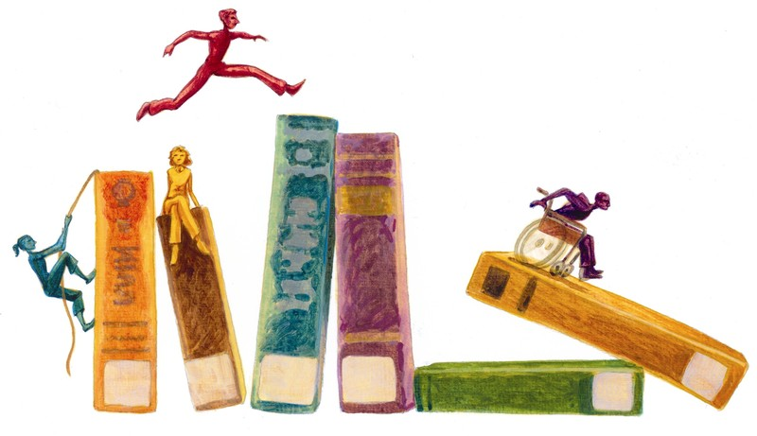
Что такое чтение?
одна из высших интеллектуальных функций,
целенаправленная деятельность, которая может:
изменять взгляды,
углублять понимание,
воссоздавать опыт,
влиять на поведение,
совершенствовать личность.

Slide 3
Функции чтения
образовательная (получение опыта поколений путем самообразования; формирование функциональной грамотности; формирование общеучебных навыков);
информационная (получение информации; приобретение нового знания);
развивающая (удовлетворение познавательных потребностей; стимулирование творческой активности);
социализирующая (социализация личности путем восприятия опыта литературных героев);
воспитательная/этическая (формирование нравственных ориентаций, формирование представление о добре и зле, о нормах поведения в обществе и пр.);
эстетическая (получение эстетического удовольствия от книги как произведения искусства);
терапевтическая/адаптационная (содействие восстановлению эмоционального равновесия, удовлетворение потребности в создании собственного внутреннего мира);
досугово-развлекательная/ гедонистическая.

Slide 4
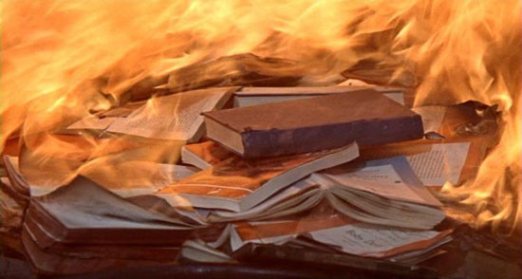
Современный мир чтения
Только в 8% современных семей родители читают своим детям книги,
48% людей в России не читают книг вообще и не боятся в этом признаться,
60% жителей России не имеют домашних библиотек.

Slide 5
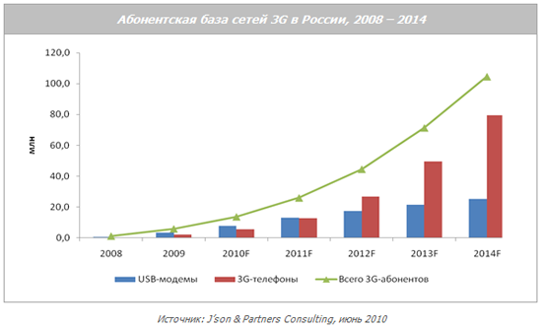
Чтение в Интернете
Пользователи редко читают тексты веб-страниц слово за словом. Вместо этого они «сканируют» текст, выбирая отдельные слова или предложения.
79% пользователей сканирует текст, а слово за словом читают лишь 16%.
(по исследованиям Якоба Нильсена)

Slide 6
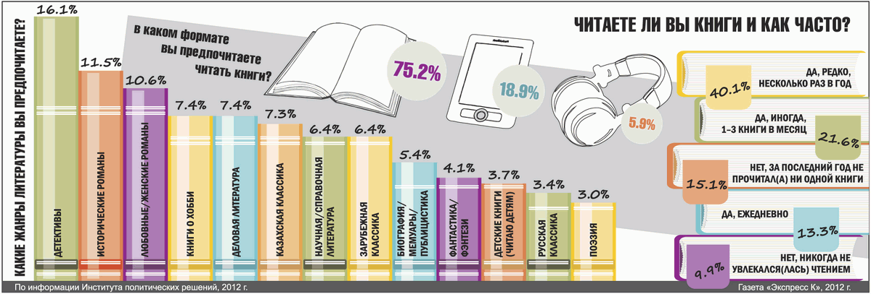
10 самых читающих стран
1. Индия ‑ 10,7 часа в неделю 2. Таиланд ‑ 9,4 часа в неделю 3. Китай ‑ 8,0 часов в неделю 4. Филиппины ‑ 7,6 часа в неделю 5. Египет ‑ 7,5 часа в неделю 6. Чехия ‑ 7,4 часа в неделю 7. Россия ‑ 7,1 часа в неделю 8. Швеция ‑ 6,9 часа в неделю 9. Франция ‑ 6,9 часа в неделю 10.Венгрия ‑ 6,8 часа в неделю
По данным РИА Новости

Slide 7
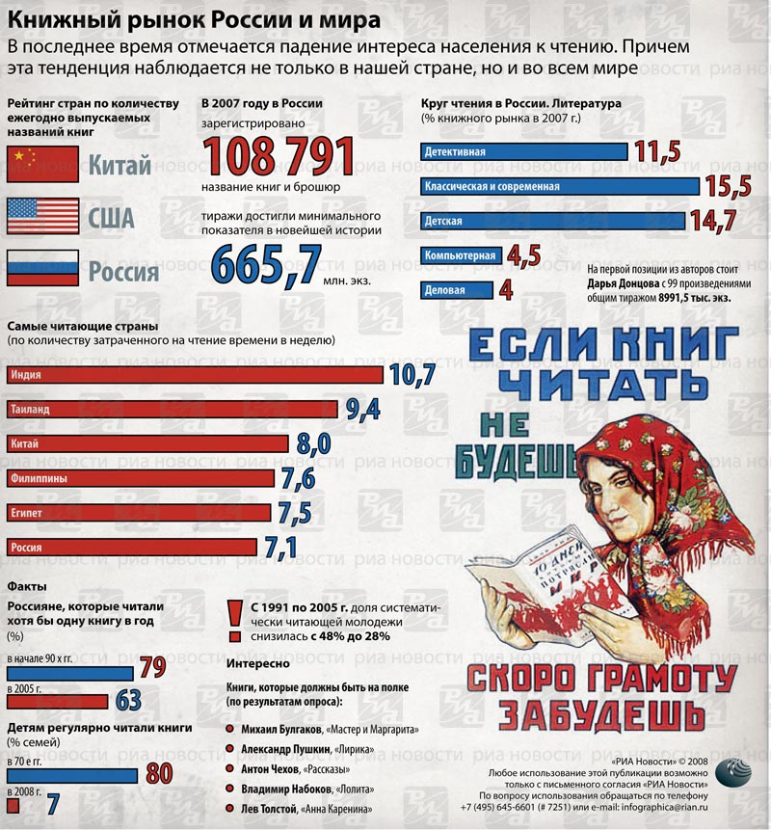

Slide 9
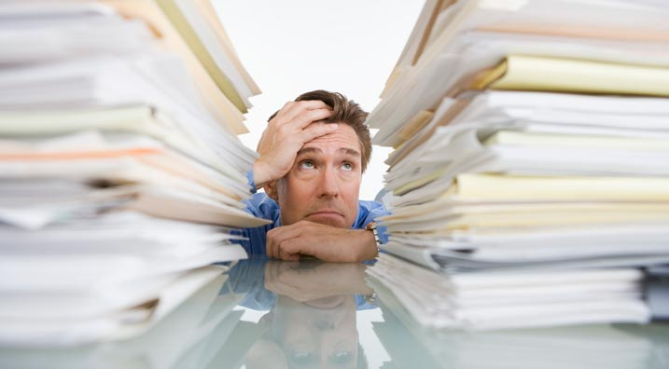
Информация
Каждый два дня человеческая раса создает столько информации, сколько мы производили от начала нашей цивилизации до 2003 года.
Это что-то около пяти эксабайт информации в день.
(Эрик Шмидт, Google)

Slide 10
Спасибо за внимание!
ivanov.mediabooks@gmail.com (812) 552-75-26

